Slide 1
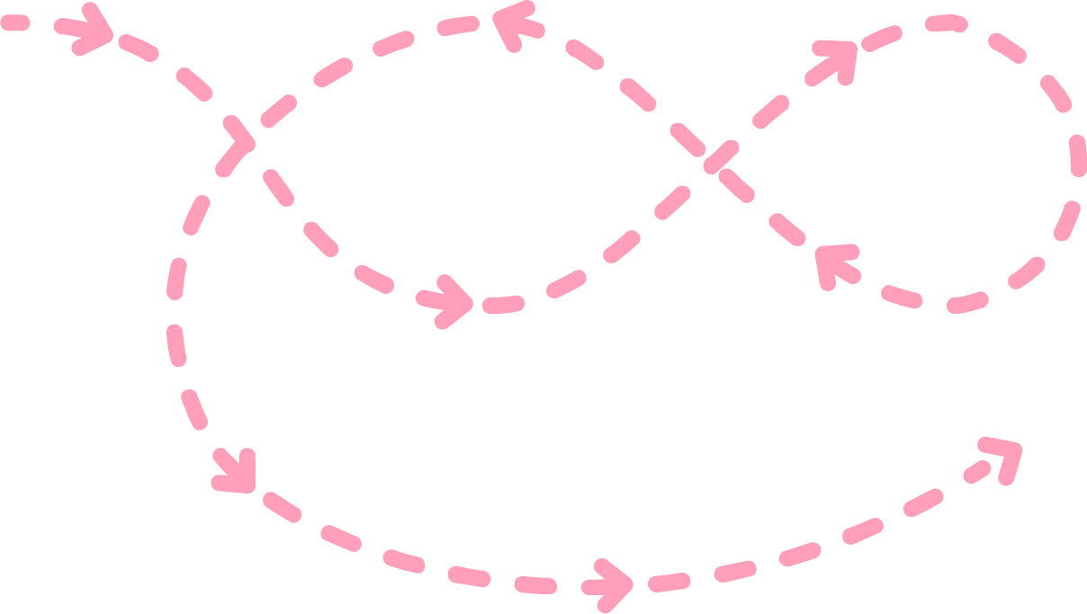
Refleksjon
Del 4

Slide 2

Refleksjon fra trafikkløypa
Del 4
Refleksjon
1. Vi diskuterer dagen sammen
Hva har du lært?
Har du blitt oppmerksom på steder som kan ha risiko?
Nå skal vi snakke litt om det vi har gjort og lært i dag.
På denne siden er det spørsmål vi skal diskutere høyt i klassen, og på neste side er det spørsmål vi skal skrive ned for oss selv.

Slide 3

Refleksjon fra trafikkløypa
Del 4
Refleksjon
Nå skal vi skrive litt for oss selv, uten å dele med læreren eller resten av klassen.
2. To stjerner og et ønske
To stjerner: Skriv to ting du har fått til i dag
Et ønske: Skriv ned én ting du ønsker å øve mer på

Slide 4
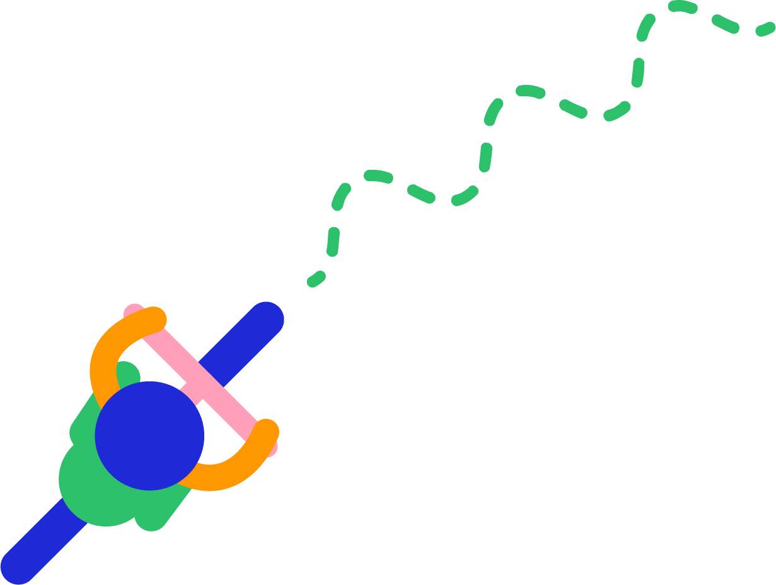
Takk for i dag!

